Slide 1
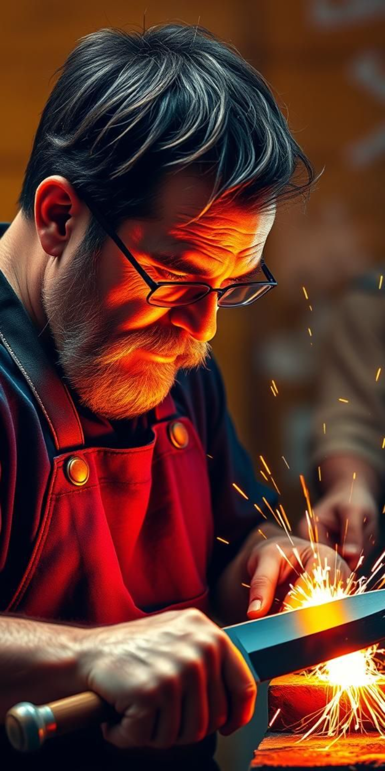
Бизнес-план "Клинок Мастера"
Бизнес-план для запуска предприятия по производству ножей ручной работы. Ориентация на коллекционеров, охотников, поваров и любителей активного отдыха. Комплексный подход к управлению и прибыльность.
Описание компании
Название
Организационно-правовая форма
"Клинок Мастера"
ИП или ООО
Цель:
Производство качественных ножей с высокими стандартами.

Slide 2
Анализ рынка
Целевая аудитория
Конкуренты
Коллекционеры
Мастерские ножей
Охотники и рыболовы
Крупные производители
Повара
Мастера-ножовщики
Любители активного отдыха

Slide 3
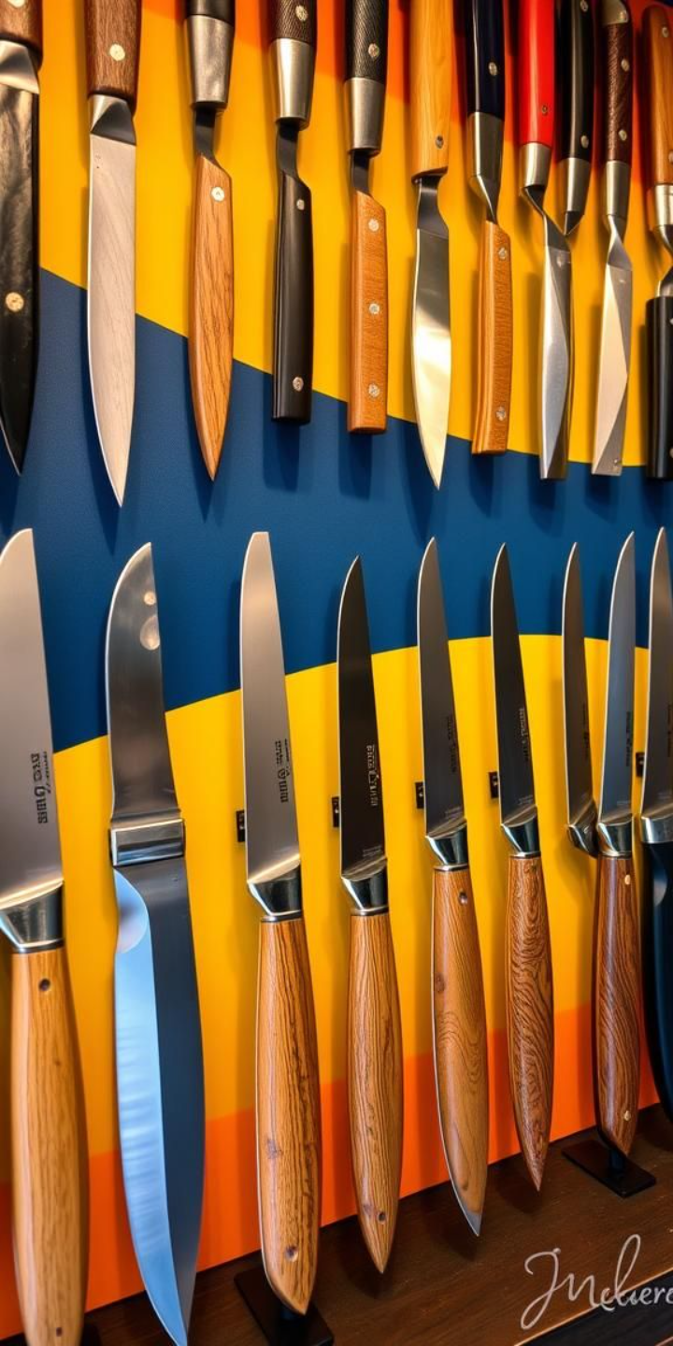
Продукты и услуги
Ассортимент ножей
Охотничьи, рыболовные, поварские, туристические, коллекционные.
Услуги
Изготовление на заказ, ремонт, заточка, гравировка, мастер-классы.

Slide 4
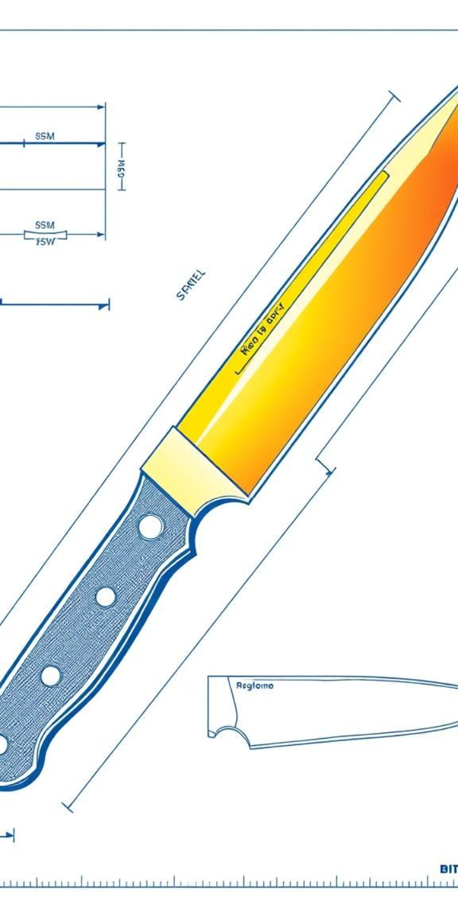
Производственный план
Материалы
Оборудование
Сталь:
Оборудование:
Марки: D2 (800 руб/кг), AUS-8 (600 руб/кг), CPM S35VN (1500 руб/кг).
Полировальный станок: 1 шт. (20 000 руб.).
Шлифовальный станок (ленточный): 2 шт. (30 000 руб./шт).
Материалы для рукоятей:
Дерево: Карельская береза (1200 руб/шт), венге (1500 руб/шт), палисандр (2000 руб/шт).
Кузнечный горн: 1 шт. (50 000 руб.).
Микарта: Черная, зеленая, коричневая (500 руб/лист).
Термопечь: 1 шт. (80 000 руб.).
Набор ручного инструмента: 1 комплект (20 000 руб.).
Материалы для ножен:
Измерительный инструмент: штангенциркули, микрометры, угломеры.
Кожа: Растительного дубления, чепрак (1000 руб/лист).
Расходные материалы: Абразивы, полировальные пасты, клеи, масла.

Slide 5
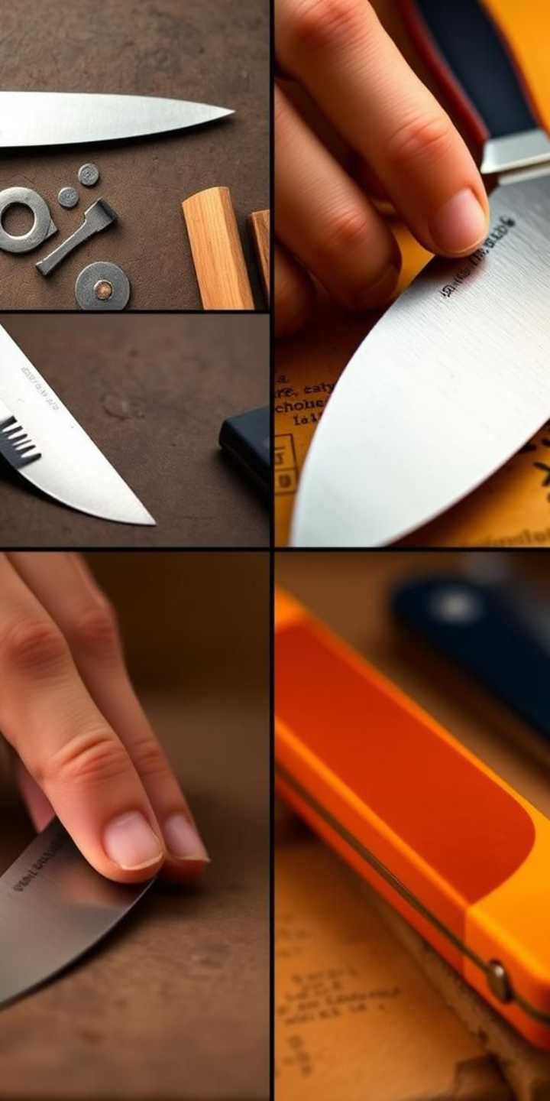
Технологический процесс
Подготовка
Резка, шлифовка, термообработка.
Формирование
Ковка, шлифовка, полировка.
Изготовление
Рукояти и ножен.
Финальная сборка
Заточка и отделка.

Slide 6
Маркетинговая стратегия
2
Каналы продаж
Брендинг
1
3
Реклама

Slide 7
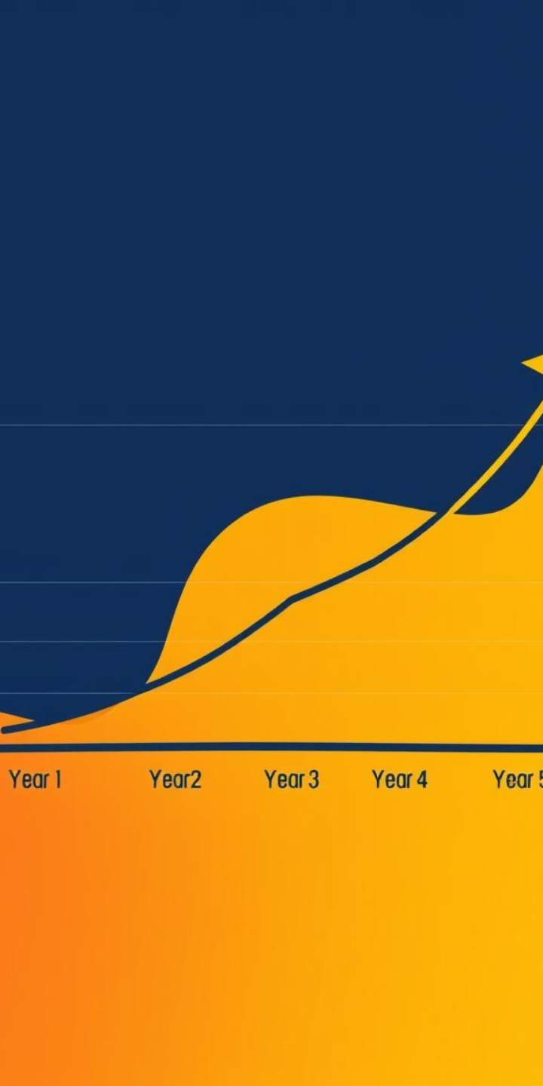
Финансовый план
250K
150K
Выручка (руб/мес)
Себестоимость (руб/мес)
100K
Прибыль (руб/мес)

Slide 8
Управление рисками
1
Экономические
2
Производственные
3
Юридические

Slide 9
Организационная структура
1
Владелец/Директор
2
Управляющий
3
Менеджер/Мастер
4
Маркетолог/Продавец
5
Бухгалтер

Slide 10
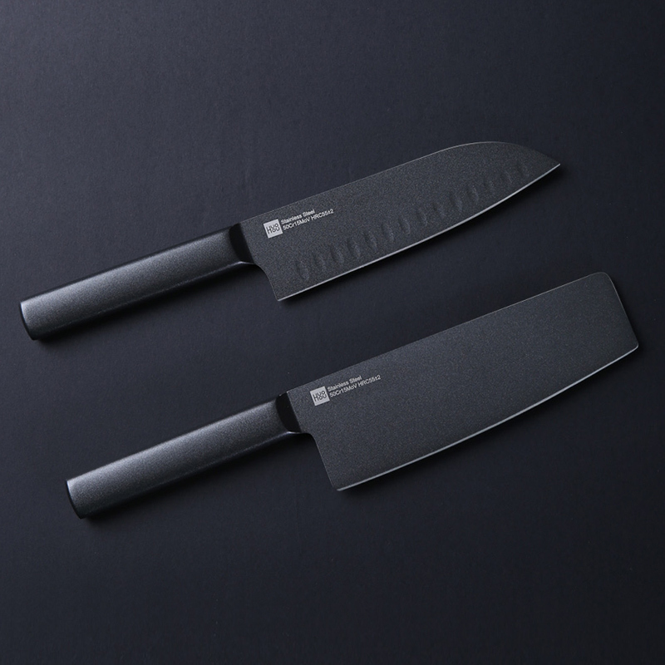
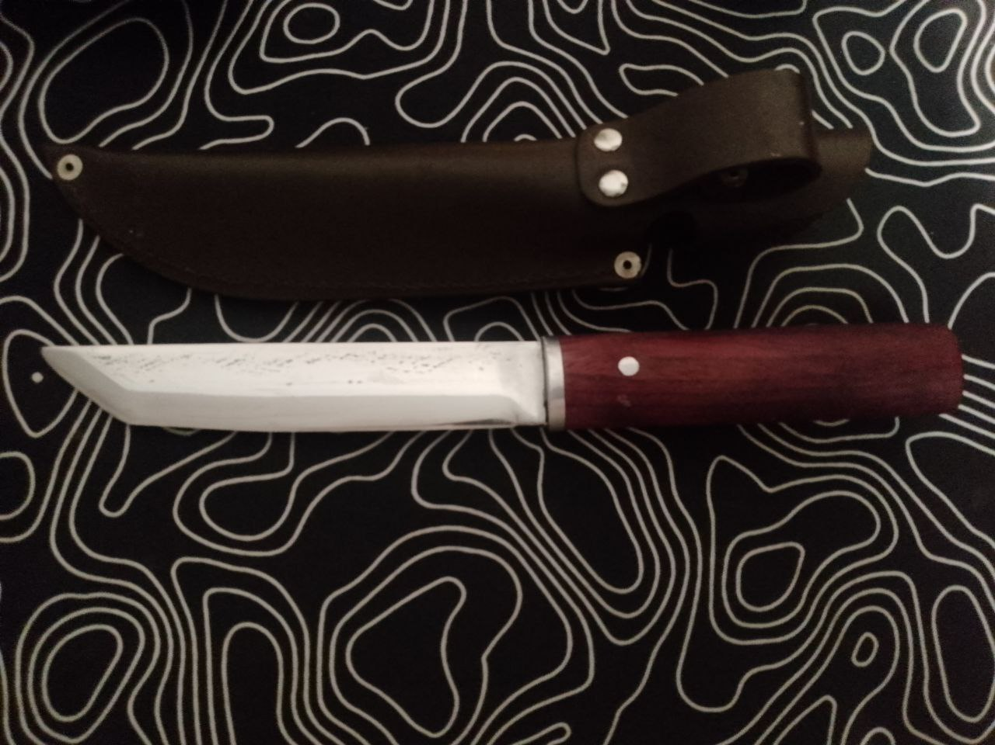
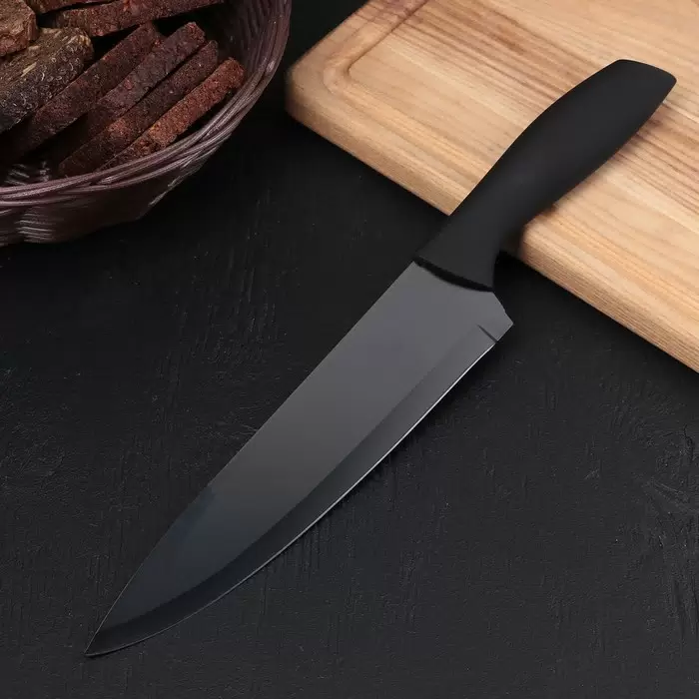
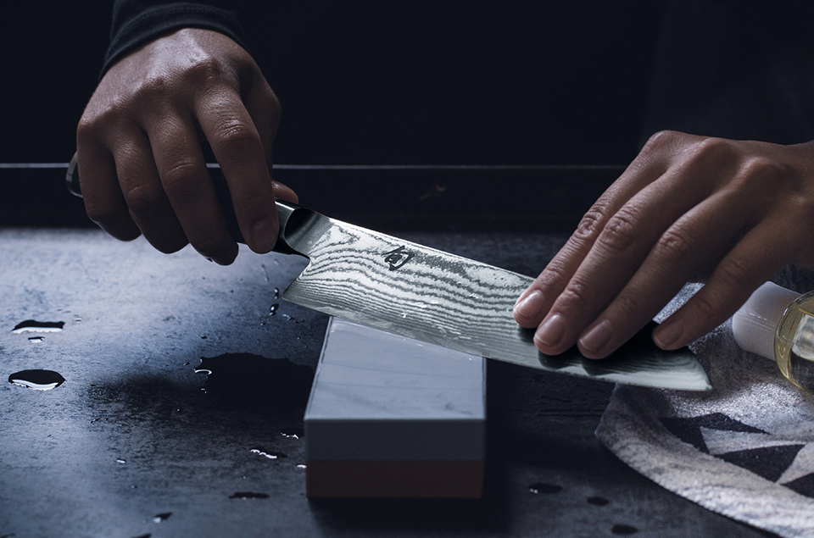
Спасибо за внимание ! ! !

